Slide 1
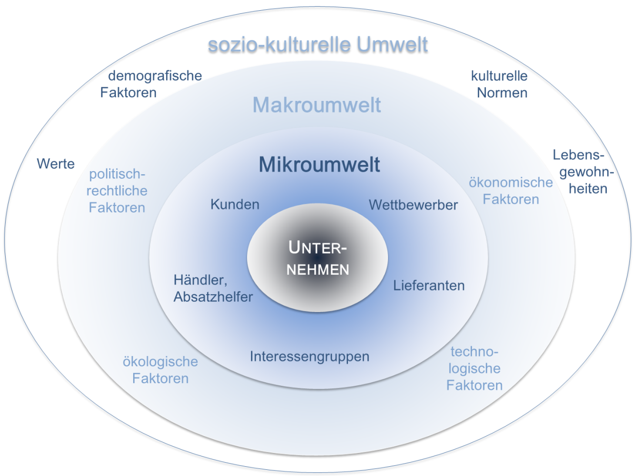
Abb. 1.1 Elemente der unternehmerischen Umwelt

Slide 2
Abb. 1.2 Leitprinzipien des Marketing
konsequent
strategisch
koordinierend
integrativ
Leit-
prinzipien
des
Marketing
wirtschaftlich
fokussiert
systematisch
realistisch

Slide 3
Abb. 1.3 Grundsatzproblematik des Marketing
?
p
x
Absatz x
Preis p
Out-put
?
verändert
Input
Marketing-aktivitäten
Gewinn
(G=px - K)
verursachen
reduzieren
Kosten K

Slide 4
Abb. 1.4 Erfolgskette des Marketing
Kundenwert für das Unternehmen
Marketing-Aktivitäten des Unternehmens
Nutzen für den Kunden
Kunden-zufrie-denheit
Kunden-Bindung

Slide 5
Abb. 1.5 Ausprägungen und mögliche Folgen der Kunden(un)zufriedenheit
Ist-Leistung < Soll-Leistung
L
Ist-Leistung = Soll-Leistung
K
Ist-Leistung > Soll-Leistung
J
Konsumverzicht
Wiederkauf
Sensibilität für den Marketingmix der Konkurrenz
Markenwechsel
Erhöhung der Konsumquote
Beschwerde
Kundenloyalität
ggf. gebundener, nicht jedoch verbundener Kunde
negative Kommunikation
positive Kommunikation / Weiterempfehlung
negative Ausstrahlungs-effekte im Angebotsportfolio
Verbundkäufe (Cross-Buying)

Slide 6
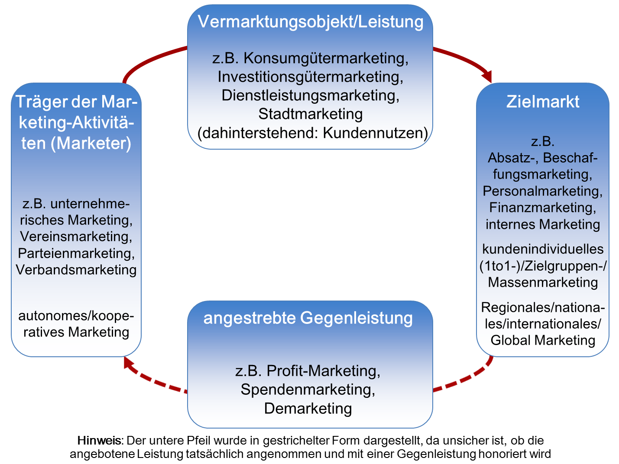
Abb. 1.6 Elemente von Marketing-Prozessen und daraus ableitbare Varianten des Marketing
Quelle: ähnlich Froböse, M. & Kaapke, A.: Marketing, 2. Aufl., München: Vahlen 2003, S. 8

Slide 7
Abb. 1.7 Einfaches Marketing-Prozessmodell
Marketing-Konzeptelemente
Angestrebte Marketing-Wirkungen
Informations-gewinnung für Marketing-Ent-scheidungen:
Qualitätskriterien für Informationen
Untersuchungs-objekte
Datenerhebungs-methoden
strategische Marketing-Planung:
Oberziele
Zielmarkt-Festlegung
Marktbeeinflussungs-Strategien
Positionierung
Markenführung
operative Marketing-Planung:
Leistungspolitik
Preispolitik
Distributionspolitik
Kommunikations-politik
Effekte beim Kunden, z.B.:
Kundennutzen
Kundenzu-friedenheit
Kunden-begeisterung
Effekte beim Unternehmen (Aspekte des Kundenwerts), z.B.:
Umsatz, Gewinn
Kundenloyalität
Weiterempfehlung
Image-verbesserung
Kapitel 2
Kapitel 3
Kapitel 4
Quelle: eigene Darstellung ähnlich Kotler, P. & Armstrong, G.: Principles of Marketing, 15th ed., global ed., Harlow: Pearson 2014, S. 27
Notes:
Hinweis: Die hier angegebene Quellenangabe (Kotler/Armstrong) ist richtig; im Buch wurde versehentlich als Quellen-Kennziffer die [76] anstelle von [72] angegeben

Slide 8
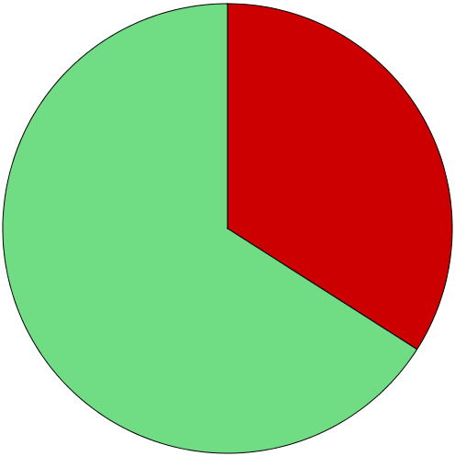
Abb. 2.1 Spontane Verpackungspräferenz in einem Online-Test
Verpackung
Variante 2
34%
Verpackung
Variante 1
66%

Slide 9
Abb. 3.1 Arten von Zielmärkten
Individuelle Zielkunden
Zielgruppen
Gesamtmarkt als Zielmarkt
Zielmarkt

Slide 10
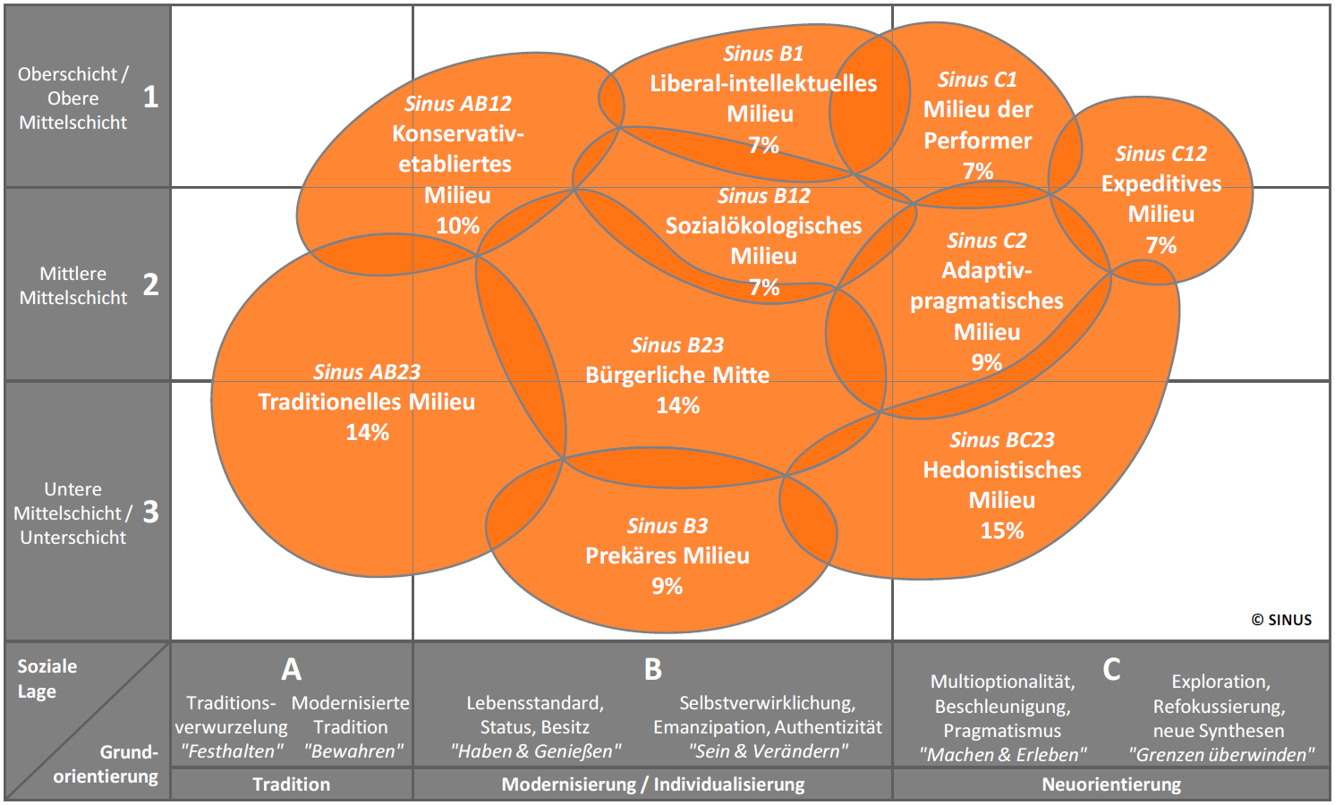
Abb. 3.2 Die SINUS-Milieutypen in Deutschland 2015
Quelle: O. V.: Informationen zu den Sinus‐Milieus® 2015. Heidelberg: SINUS Markt‐ und Sozialforschung GmbH 2015. Bildrechte: SINUS Markt- und Sozialforschung, Heidelberg 2015

Slide 11
Abb. 3.3 Kampagne der B&B-Hotels im Rahmen der Preis-Mengen-Strategie
Bildrechte: B&B Hotels GmbH, Wiesbaden
Notes:
Die hier dargestellten Werbe-Slogans der B&B HOTELS GmbH (eine Tochterfirma der französischen Hotelkette Groupe B&B Hôtels, die seit 1998 in Deutschland Hotels eröffnet) zeigen, dass sich auch die Preis-Mengen-Strategie kreativ vermarkten lässt.

Slide 12
Abb. 3.4 Beispiel für eine emotional ausgerichtete Positionierung
Quelle: http://www.treffseiten.de/bmw/info/Pressebilder/2008/11/hrzrsn/02.jpg,
Zugegriffen: 19.6.2015, Bildrechte: BMW AG

Slide 13
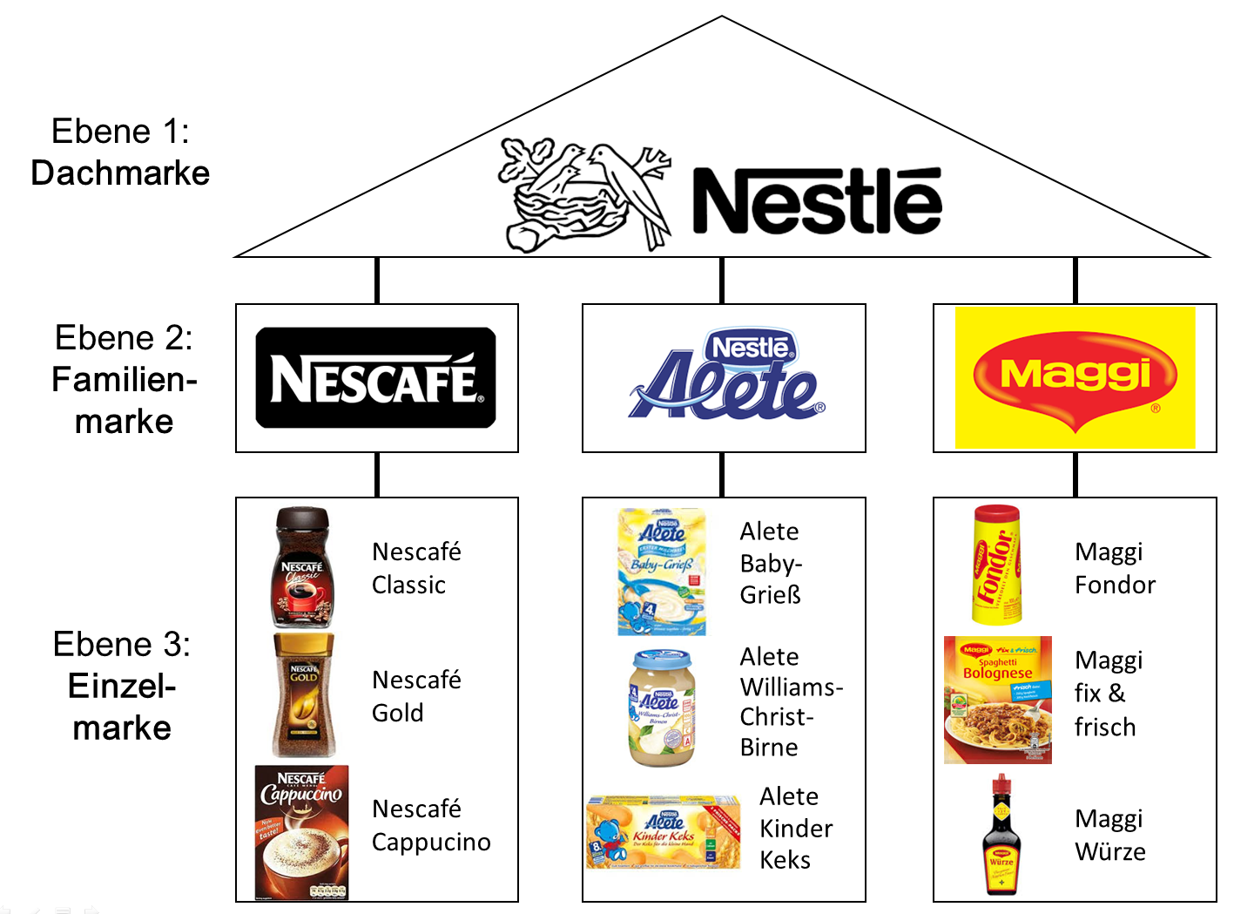
Abb. 3.5 Kombination von Markenstrategien bei Nestlé
Quelle: Homburg, C.: Marketing-Management, 5. Aufl., Wiesbaden: Springer Gabler 2015, S. 628

Slide 14
Abb. 4.1 Kundennutzen-Orientierung in der Imagekampagne des deutschen Handwerks
Quelle: O. V. (2013). Neue Motive: Handwerk ganz persönlich. http://www.deutsche-handwerkszeitung.de/zweite-runde-mit-neuen-handwerksmotiven/150/10178/202580. Zugegriffen: 2.6.2015, Bildrechte: Deutsche Handwerks-Zeitung

Slide 15
Abb. 4.2 Beispiel für eine morphologische Analyse
Quelle: ähnlich Montag, T.: Durch die morphologische Analyse eine Geschäftsidee finden. http://www.gruenderlexikon.de/magazin/durch-die-morphologischer-analyse-eine-geschaeftsidee-finden, 2015. Zugegriffen: 5.6.2015.

Slide 16
Abb. 4.3 Preis-Absatz-Funktion mit Darstellung des Prinzips der Preisdifferenzierung
Preis (in €)
7
Deckungsbeitrag (DB) bei einheitlichem Preis
6
Preis-Absatz-Funktion
zusätzlicher Deckungsbei-trag bei Preisdifferenzierung
5
4
variable Kosten
Menge (Stück)
1
2
3
4
5
6
7
Quelle: In Anlehnung an Olbrich, R., & Battenfeld, D.: Preispolitik, 2. Aufl., Wiesbaden:
Springer Gabler, S. 118 f.

Slide 17
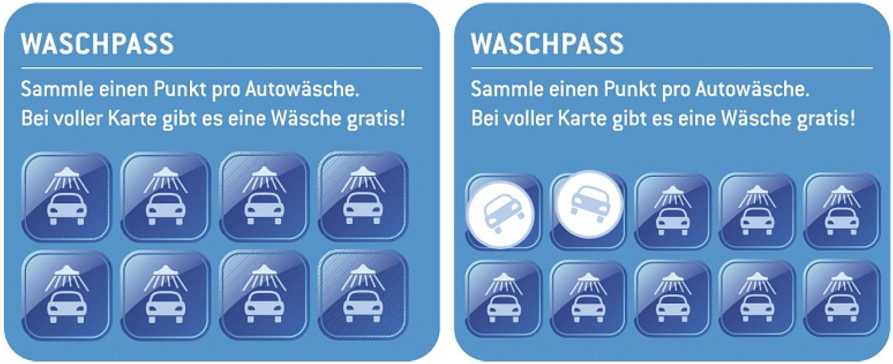
Abb. 4.4 Beispiel für eine psychologische Preisreduktion
Quelle: Scheier, C., Held, D., Schneider, J., & Bayas-Linke, D.: Codes – Die geheime Sprache der Produkte, 2. Aufl., Freiburg: Haufe, S. 96

Slide 18
Abb. 4.5 Häufig eingesetzte Distributionsorgane
direkter Absatz – unternehmens-eigene Distributionsorgane
indirekter Absatz – unternehmens-fremde Distributionsorgane
Vertriebsaußendienst
unabhängige Organe
gebundene Organe
Geschäftsleitung
Absatz-mittler
Absatz-helfer
Vertrags-händler
Key Account-Manager
Groß-händler
Handels-vertreter
Franchise-partner
Verkaufsniederlassungen
Einzel-händler
Kommis-sionär
Call Center
Makler
E-Commerce-Abteilung

Slide 19
Abb. 4.6 Planungsprozess der Kommunikation
Formulierung der Kommunikationsziele für den jeweiligen Zielmarkt
Definition der Kommunikationsobjekte (Unternehmen, Produkte, Dienstleistungen)
Festlegung des Kommunikationsbudgets
Gestaltung des kommuni- kativen Botschaft
Auswahl der Kommunikations- Instrumente bzw. -Kanäle
Festlegung der zeitlichen Verteilung (Timing) der Kommunikationsmaßnahmen
Kontrolle des Kommunikationserfolgs

Slide 20
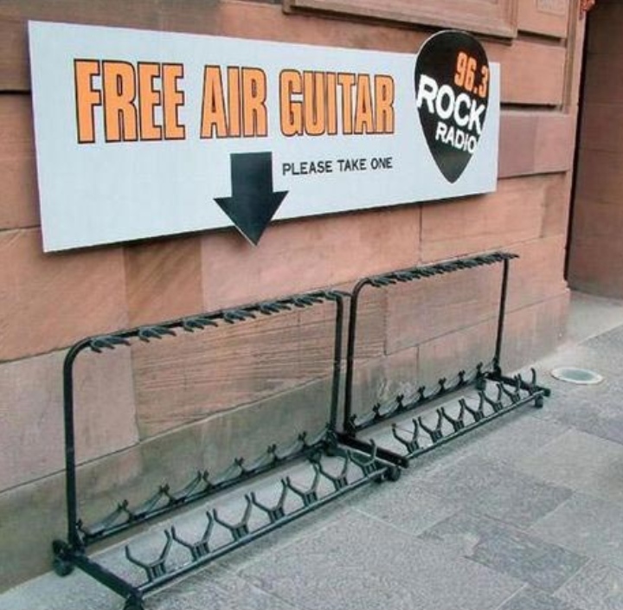
Abb. 4.7 Beispiele für Guerilla-Marketing
Quelle: http://creative-marketingads.com – hier finden sich noch zahlreiche weitere Beispiele

Slide 21
Abb. 4.8 Berechnung des einfachen und des qualitativen Tausenderpreises
Schaltkosten (z.B. 20sec-Radiospot) • 1000
(einfacher) Tausenderpreis =
Anzahl der Mediennutzer (z.B. Radiohörer)
Schaltkosten (z.B. 20sec-Radiospot) • 1000
qualitativer Tausenderpreis =
Anz. Mediennutzer (z.B. Radiohörer) • Zielgruppenanteil

Slide 22
Abb. 4.9 Hinweis auf ein in der Nähe befindliches Lokal auf der Smartwatch
Quelle: Feigl, M.: Wie Anzeigen auf Smartwatches aussehen könnten. http://www.gfm-nachrichten.de/news/aktuelles/article/wie-anzeigen-auf-smartwatches-aussehen-koennten.html, 2015. Zugegriffen: 20.6.2015, Bildrechte: www.gfm-nachrichten.de
Notes:
Hinweis: Die hier angegebene Quellenangabe (Feigl) ist richtig; im Buch wurde versehentlich als Quellen-Kennziffer die [33] anstelle von [31] angegeben

